Slide 1

ANUGERAH PENARAFAN BINTANG PENGURUSAN PENTADBIRAN:
SUB-KOMPONEN PENGURUSAN KUALITI
TAHUN 2018 PENERAJU: Pusat Jaminan Kualiti

Slide 2

ANUGERAH PENARAFAN BINTANG PENGURUSAN PENTADBIRAN (SUB KOMPONEN PENGURUSAN KUALITI)
Ahli Jawatankuasa Kecil
Pengerusi | : | Pn. Noorizai Mohamad Noor Ketua Bahagian Pengurusan Kualiti Perkhidmatan, Pusat Jaminan Kualiti
Setiausaha | : | Pn. Rozi Tamin- CQA
Ahli | : | En. Krishnan Mariappan – Pusat Pembangunan Maklumat dan Komunikasi (Pegawai Teknologi Maklumat)
 | : | Dr. Suhyna Mohamad Sulaiman – Pusat Kesihatan Universiti (Pegawai Perubatan)
 | : | Cik Haslina Abu Seman@Talib – Perpustakaan Sultan Abdul Samad (Pustakawan)
 | : | En. Allan Lajot – Fakulti Pertanian (Pegawai Pertanian)
 | : | Pn. Zenaida Md. Zenon – Fakulti Rekabentuk dan Senibina (Pegawai Tadbir)
 | : | En. Mohammad Shahril Salleh – Pejabat Pembangunan dan Pengurusan Aset (Jurutera)
 | : | Pn. Nurani Kamaruddin – Institut Pengajian Sains Sosial (Pegawai Penyelidik Sosial)
Keahlian melibatkan wakil dari PTJ entiti perkhidmatan, Fakulti & Institut dan pelbagai jawatan

Slide 3


Sistem Pengurusan Kualiti (QMS)
ISO 9001
Komponen
1: PENGURUSAN (60%)
Sub Komponen
PENGURUSAN KUALITI
(10%)
MENYELURUH:
Semua Pusat Tanggungjawab (PTJ) di UPM terlibat dalam skop pensijilan QMS

Slide 4
ANUGERAH PENARAFAN BINTANG PENGURUSAN PENTADBIRAN (SUB KOMPONEN PENGURUSAN KUALITI) TAHUN 2018
Kriteria sama sebagaimana tahun 2017 dengan penambahbaikan rubrik penilaian
BIL. | ELEMEN | SUB-ELEMEN |  |  | KRITERIA |  |  | SKOR PENILAIAN
 | Pengurusan Kualiti (10%) |  |  |  |  |  |  | 1 | 2 | 3 | 4 | 5
1 | Pelaksanaan Semakan Kendiri oleh PTJ |  | 1 | Semakan Kendiri Dilaksana di PTJ (3%) |  | 1 | Semakan Kendiri dilaksana di PTJ sebelum Audit Dalaman | Semakan Kendiri tidak dilaksana | - | Semakan Kendiri dilaksanakan tidak mengikut jadual | - | Semakan Kendiri dilaksana mengikut jadual
Semakan Kendiri Dilaksana di PTJ (3%)

Slide 5
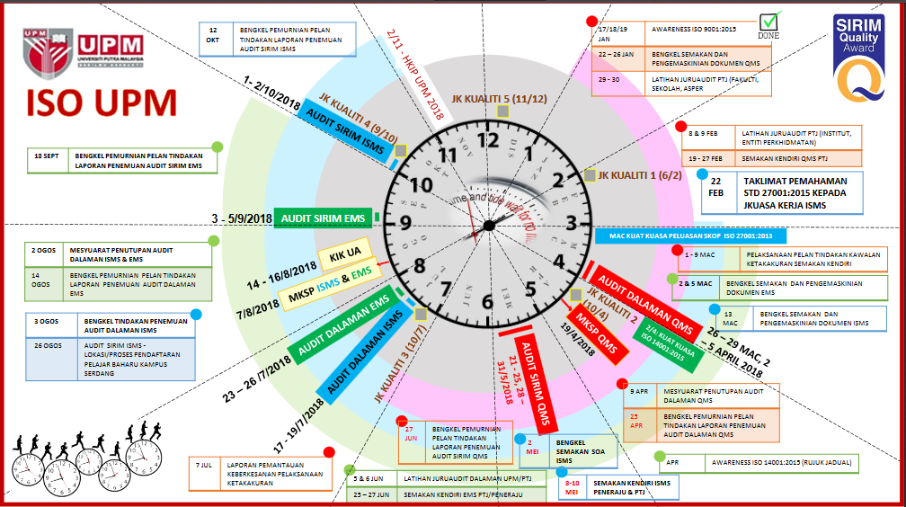
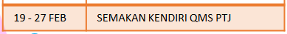

Slide 6
BIL. | ELEMEN | SUB-ELEMEN |  |  | KRITERIA |  |  | SKOR PENILAIAN
 | Pengurusan Kualiti (10%) |  |  |  |  |  |  | 1 | 2 | 3 | 4 | 5
1 | Pelaksanaan Semakan Kendiri oleh PTJ |  | 1 | Semakan Kendiri Dilaksana di PTJ (3%) |  | 1 | Semakan Kendiri dilaksana di PTJ sebelum Audit Dalaman | Semakan Kendiri tidak dilaksana | - | Semakan Kendiri dilaksanakan tidak mengikut jadual | - | Semakan Kendiri dilaksana mengikut jadual
Tarikh Semakan kendiri yang dijadualkan adalah
19 – 27 Februari 2018

Slide 7
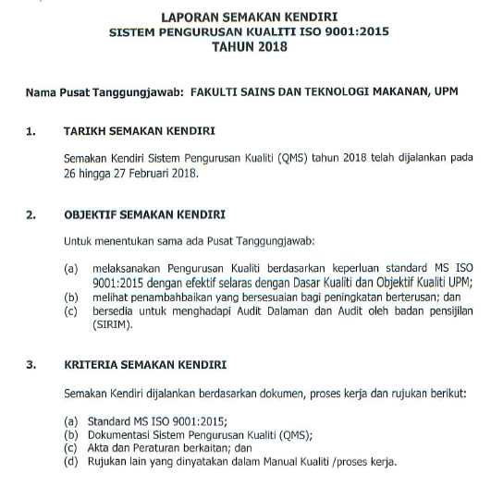
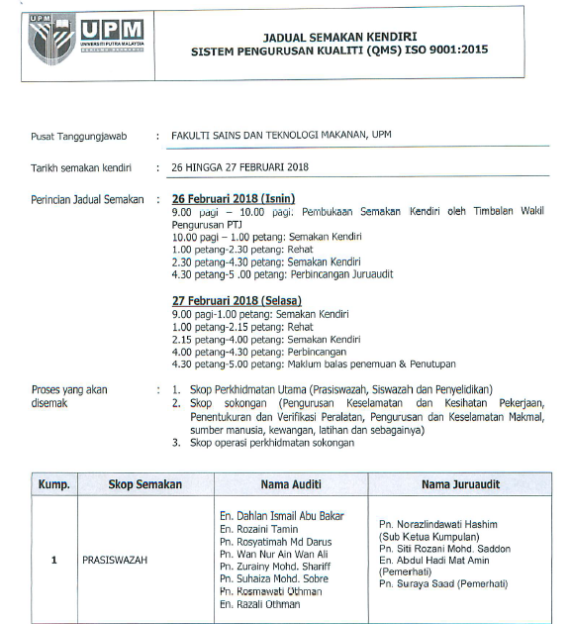
Dokumen Sokongan Bukti Pelaksanaan
Laporan Semakan Kendiri & Jadual Semakan Kendiri PTJ yang dihantar ke CQA

Slide 8
…ANUGERAH PENARAFAN BINTANG PENGURUSAN PENTADBIRAN
(SUB KOMPONEN PENGURUSAN KUALITI) TAHUN 2018
Kekal kriteria sama sebagaimana tahun 2017
BIL. | ELEMEN | SUB-ELEMEN |  |  | KRITERIA |  |  | SKOR PENILAIAN
 | Pengurusan Kualiti (10%) |  |  |  |  |  |  | 1 | 2 | 3 | 4 | 5
2 | Penutupan Penemuan Laporan Ketakakuran (NCR) Audit Dalaman Sistem Pengurusan Kualiti (QMS |  | A | Penghantaran pelan tindakan penemuan audit (3%) |  | 1 | Menghantar pelan tindakan NCR mengikut tempoh yang ditetapkan | Pelan tindakan tidak dihantar | Pelan tindakan tidak lengkap dan tidak mengikut tempoh penghantaran yang ditetapkan | Pelan tindakan tidak lengkap tetapi mengikut tempoh penghantaran yang ditetapkan | Pelan tindakan lengkap tetapi tidak mengikut tempoh penghantaran yang ditetapkan | Pelan tindakan yang lengkap dihantar sebelum atau pada tarikh akhir penghantaran (Tarikh yang ditetapkan oleh Pusat Jaminan Kualiti)
Penghantaran pelan tindakan penemuan audit (3%)

Slide 9
BIL. | ELEMEN |  | SUB-ELEMEN |  | KRITERIA |  | SKOR PENILAIAN
 | Pengurusan Kualiti (10%) |  |  |  |  |  | 1 | 2 | 3 | 4 | 5
2 | Penutupan Penemuan Laporan Ketakakuran (NCR) Audit Dalaman Sistem Pengurusan Kualiti (QMS | A |  | Penghantaran pelan tindakan penemuan audit (3%) | 1 | Menghantar pelan tindakan NCR mengikut tempoh yang ditetapkan | Pelan tindakan tidak dihantar | Pelan tindakan tidak lengkap dan tidak mengikut tempoh penghantaran yang ditetapkan | Pelan tindakan tidak lengkap tetapi mengikut tempoh penghantaran yang ditetapkan | Pelan tindakan lengkap tetapi tidak mengikut tempoh penghantaran yang ditetapkan | Pelan tindakan yang lengkap dihantar sebelum atau pada tarikh akhir penghantaran (Tarikh yang ditetapkan oleh Pusat Jaminan Kualiti)
Tarikh akhir
23 April 2018

Slide 10
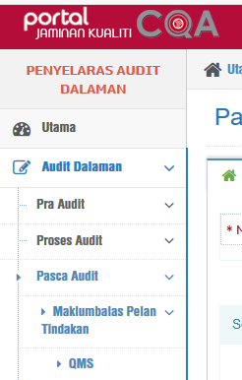
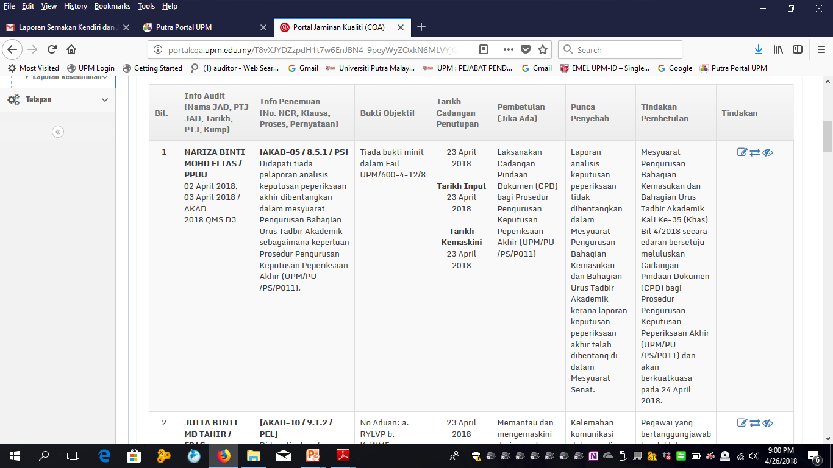
Dokumen Sokongan Bukti Pelaksanaan
SKALA 5
Pelan tindakan yang lengkap dihantar sebelum atau pada tarikh akhir penghantaran

Slide 11
…ANUGERAH PENARAFAN BINTANG PENGURUSAN PENTADBIRAN
(SUB KOMPONEN PENGURUSAN KUALITI) TAHUN 2018
Kekal kriteria sama sebagaimana tahun 2017
BIL. | ELEMEN | SUB-ELEMEN |  |  | KRITERIA |  |  | SKOR PENILAIAN
 | Pengurusan Kualiti (10%) |  |  |  |  |  |  | 1 | 2 | 3 | 4 | 5
2 | Penutupan Penemuan Laporan Ketakakuran (NCR) Audit Dalaman Sistem Pengurusan Kualiti (QMS |  | B | Penutupan penemuan audit (4%) |  | 2 | Penutupan NCR mengikut tempoh yang telah ditetapkan/ dipersetujui | NCR tidak ditutup / ditutup selepas 16 hari daripada tarikh penutupan yang ditetapkan / dipersetujui | NCR ditutup dalam tempoh 10 hari hingga 15 hari selepas tarikh penutupan yang ditetapkan / dipersetujui | NCR ditutup dalam tempoh 6 hingga 9 hari selepas tarikh penutupan yang ditetapkan / dipersetujui | NCR ditutup dalam tempoh 1 hingga 5 hari selepas tarikh penutupan yang ditetapkan / dipersetujui | NCR ditutup sebelum atau pada tarikh yang ditetapkan / dipersetujui
Penutupan penemuan audit (4%)

Slide 12
BIL. | ELEMEN | SUB-ELEMEN |  |  | KRITERIA |  | SKOR PENILAIAN
 | Pengurusan Kualiti (10%) |  |  |  |  |  | 1 | 2 | 3 | 4 | 5
2 | Penutupan Penemuan Laporan Ketakakuran (NCR) Audit Dalaman Sistem Pengurusan Kualiti (QMS | B | Penutupan penemuan audit (4%) | 2 |  | Penutupan NCR mengikut tempoh yang telah ditetapkan/ dipersetujui | NCR tidak ditutup / ditutup selepas 16 hari daripada tarikh penutupan yang ditetapkan / dipersetujui | NCR ditutup dalam tempoh 10 hari hingga 15 hari selepas tarikh penutupan yang ditetapkan / dipersetujui | NCR ditutup dalam tempoh 6 hingga 9 hari selepas tarikh penutupan yang ditetapkan / dipersetujui | NCR ditutup dalam tempoh 1 hingga 5 hari selepas tarikh penutupan yang ditetapkan / dipersetujui | NCR ditutup sebelum atau pada tarikh yang ditetapkan / dipersetujui

Slide 13
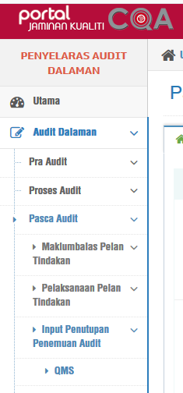
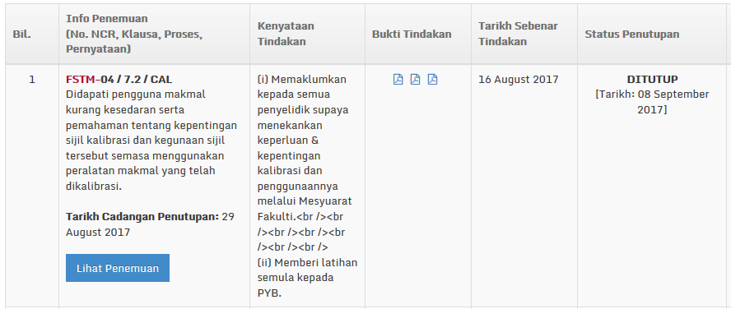
Dokumen Sokongan Bukti Pelaksanaan
SKALA 5
NCR ditutup sebelum atau pada tarikh yang ditetapkan / dipersetujui

Slide 14
…ANUGERAH PENARAFAN BINTANG PENGURUSAN PENTADBIRAN
(SUB KOMPONEN PENGURUSAN KUALITI) TAHUN 2018
*Menghantar pelan tindakan NCR mengikut tempoh yang ditetapkan (3%)
1. BAHARU
1. Max: 100% daripada 7%
NCR
LAKSANA TINDAKAN & MEMENUHI KRITERIA*
2. BERULANG (Klausa 10.2)
*Penutupan NCR mengikut tempoh yang telah diItetapkan/
Dipersetujui (4%)
2. Max: 80% daripada 7%
Nota:
Penilaian akan dibuat bagi setiap NCR

Slide 15

Terima Kasih | Thank You

